Slide 1



Carrera de Especialización en Sistemas Embebidos
Facultad de Ingeniería - UBA
Trabajo Práctico Final
Sistema de Medición de Inclinación
Materia: Protocolos de Comunicación en Sistemas Embebidos
Docente: Ing. Pavelek Israel
Alumno: Ing. Durante Matias

Slide 2

Descripción del Proyecto
El proyecto final consiste en el desarrollo de un sistema capaz de medir en tiempo real la inclinación de un objeto, utilizando sensores conectados al microcontrolador STM32F446RE de la placa NUCLEO.
Los datos obtenidos se visualizan en un display LCD y se transmiten a la PC mediante la interfaz UART para su monitoreo.

Slide 3



Objetivos
Los objetivos principales tenidos en cuenta en el proyecto son los siguientes:
Integrar sensores I²C y comunicación UART.
Medir y visualizar ángulos en tiempo real.
Desarrollar drivers modulares y reutilizables.
🔹 Conectar la NUCLEO con el LCD, RTC y sensor MPU6050 mediante I²C.
🔹 Enviar los datos a la PC por UART usando el módulo USB-TTL CP2102.
Obtener datos de inclinación medida por el MPU6050 y mostrarlos de forma continua en pantalla y en la PC.
Implementar código estructurado que permita mantener o reutilizar fácilmente los módulos en futuros proyectos.

Slide 4

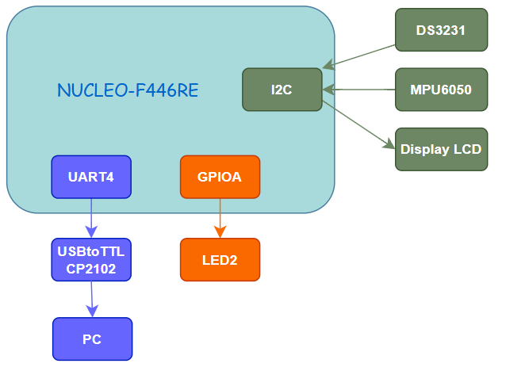
Diagrama en Bloques del Sistema
El sistema desarrollado se basa en el microcontrolador STM32F446RE que actúa como maestro en el bus I²C, coordinando la comunicación con el sensor MPU6050, el RTC DS3231 y el display LCD 16×2.
Para la transmisión de datos hacia la PC se utiliza el periférico UART4. Esta interfaz se utiliza principalmente para enviar las lecturas procesadas de los sensores MPU6050 y DS3231.
El LED2 actúa como indicador visual del ángulo: cuanto mayor es la inclinación, más rápido parpadea.

Slide 5

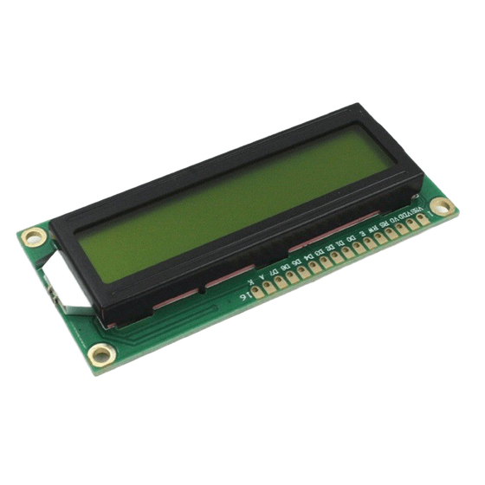
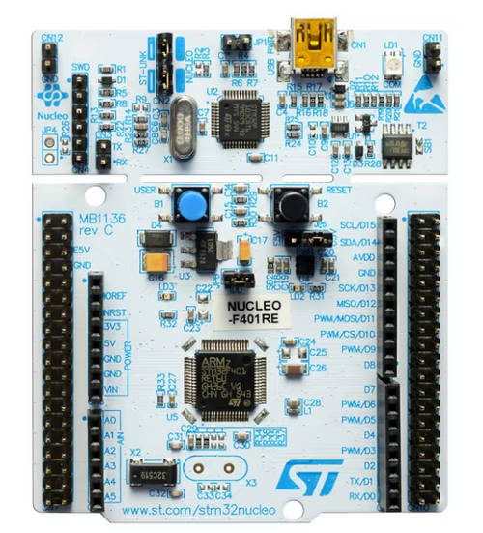
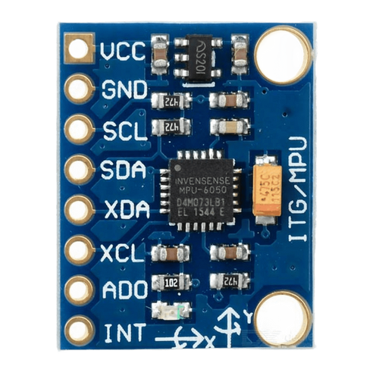
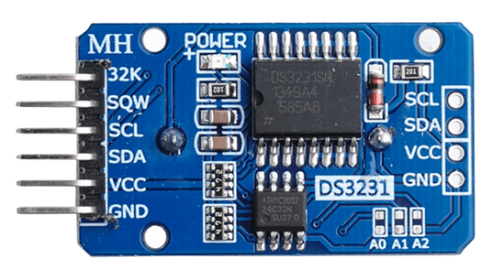
Comunicación I²C
VCC
Resistencias de Pull-up
SDA
SCL
STM32F446RE
LCD 16x2
DS3231
MPU6050
MASTER
SLAVE
SLAVE
SLAVE

Slide 6
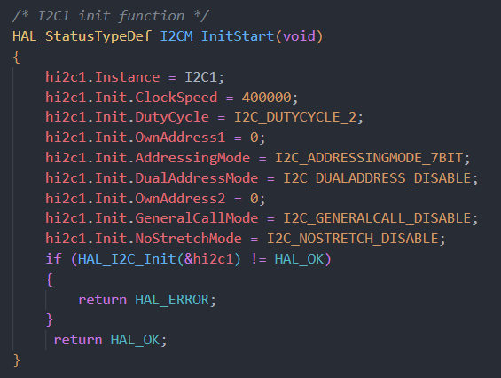
Comunicación I²C
El STM32 actúa como maestro I²C, controlando al MPU6050, DS3231 y LCD.
Todo el manejo del bus se encapsuló en el módulo dev_i2cm
Funciones desarrolladas:
🔹I2CM_InitStart() – Inicializa el bus I²C a 400 kHz.
🔹I2CM_Write() – Envía datos a un esclavo.
🔹I2CM_Read_Sr() – Lectura con repeated start.
🔹I2CM_IsDeviceReady() – Verifica la presencia del dispositivo en el bus.
En el código que se encuentra la derecha se muestra la rutina de inicialización del bus I²C1 que se utiliza como Master, donde se configuran los parámetros principales del periférico (velocidad, modo de direccionamiento, entre otros.)

Slide 7
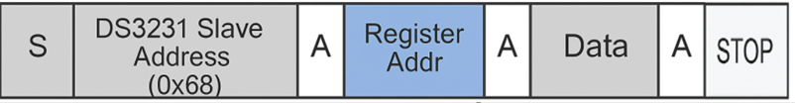
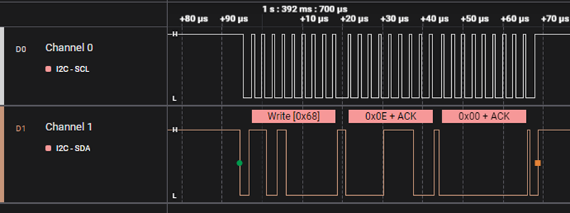
Ejemplo de Escritura I²C
En este ejemplo, se realizó la escritura de un registro del dispositivo DS3231
Descripción de los campos:
🔹S: Condición de start generada por el Master (STM32).
🔹DS3231 Slave Address: Dirección fija → 0x68 (7 bits). + Wr: Bit R/W = 0 → Operación de escritura.
🔹Register Addr: Dirección registro a escribir. (Por ejemplo, 00h → para escribir los segundos).
🔹Data: Byte con los datos a escribir en el registro.
🔹ACK / NACK: El Slave envía ACK tras luego del byte escrito.
🔹STOP: Señal de finalización de la comunicación.

Slide 8
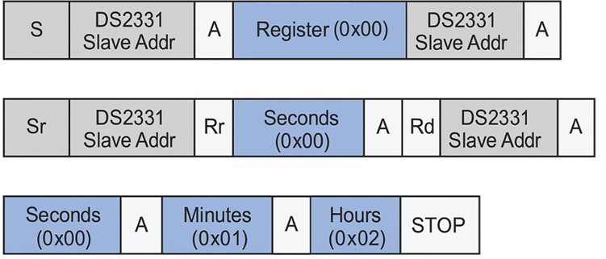
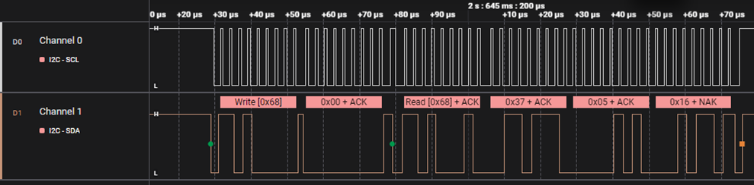
Ejemplo de Lectura I²C
En este ejemplo, se realizó la lectura de la hora del dispositivo DS3231
Descripción de los campos:
🔹S: Condición de start generada por el Master (STM32).
🔹DS3231 Slave Address: Dirección fija → 0x68 (7 bits). + Wr: Bit R/W = 0 → Operación de escritura.
🔹Register Addr: Dirección registro a leer (0x00 → segundos)
🔹Sr: Repeated Start.
🔹Rd: Bit R/W = 1 → Operación de lectura.
🔹Seconds / Minutes / Hours: Bytes enviados por el DS3231.
🔹ACK / NACK:
- Master envía ACK tras cada byte leído para continuar.
- En el último byte, el Master envía NACK para indicar fin de lectura.
🔹STOP: Señal de finalización de la comunicación.

Slide 9
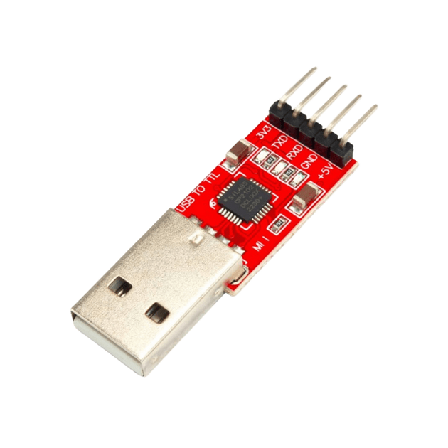
Comunicación UART
TX
TX
RX
RX
STM32F446RE
CP2102
MASTER
SLAVE

Slide 10
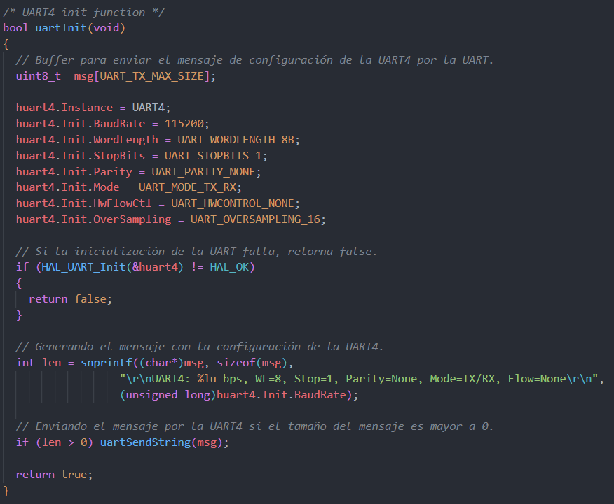
Comunicación UART
El módulo dev_uart.c permite enviar los datos del sistema a la PC por UART4.
Se utiliza principalmente para visualizar la hora y el ángulo medido, utilizando el software PuTTY.
Funciones desarrolladas:
🔹uartInit() – Configura la UART e informa parámetros de conexión.
🔹uartSendString() – Envía mensajes de texto completos.
En el código contiene la rutina de inicialización de la UART4, donde se configuran el baud rate, bits de datos, paridad y modo TX/RX.

Slide 11
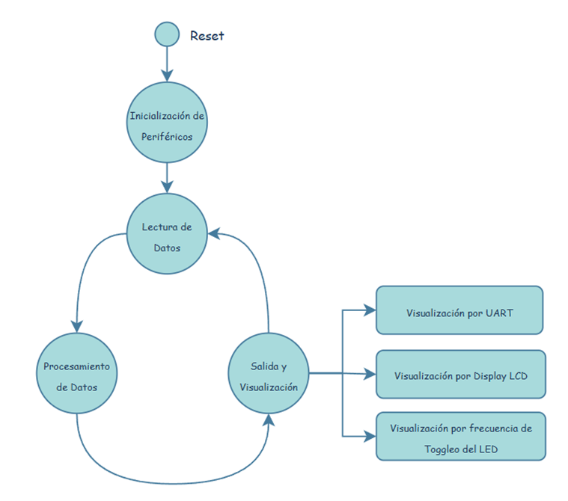
La lógica principal del sistema es manejada por la máquina de estados implementada en sys_sm.c
Maquina de Estados
01
ST_INIT
Inicializa periféricos en secuencia (LCD → RTC → MPU)
02
ST_READ_SENSORS
Lee el sensor MPU6050 y calcula el ángulo de inclinación.
03
ST_UPDATE_LED
Actualiza el período de parpadeo del LED según la inclinación.
04
ST_UPDATE_UART
Envía la hora y el ángulo de inclinación medido a la PC.
05
ST_ERROR
Muestra un mensaje de error y reinicia.

Slide 12
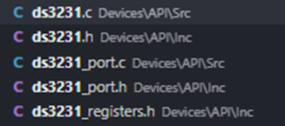
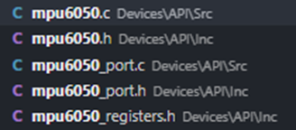
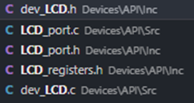

Drivers Desarrollados
🔹DS3231 (RTC): Provee la hora y fecha del sistema para reportar las mediciones.
🔹DS3231_Init(): Inicializa el reloj en tiempo real.
🔹DS3231_ReadTime(): Obtiene la hora y fecha actuales del sistema.
🔹DS3231_SetTime(): Configura la hora y fecha manualmente
🔹MPU6050 (IMU): Permite realizar lecturas periódicas de los ejes X, Y y Z, para posteriormente calcular el ángulo de inclinación
🔹MPU6050_Init(): Configura el sensor y sus rangos de sensibilidad.
🔹MPU6050_Read(): Lee los valores de aceleración y giro en los tres ejes.
🔹LCD 16x2 (PCF8574): Permite mostrar la hora actual y el ángulo de inclinación medido
🔹LCD_Init(): Inicializa el display en modo de 4 bits.
🔹LCD_Clear(): Limpia la pantalla.
🔹LCD_Write(msg): Escribe una cadena completa en una posición específica.
🔹LCD_PrintCentered(row, s): Muestra mensajes centrados automáticamente.
Cada módulo incluye su archivo _port.c, donde se implementan las funciones de bajo nivel para la comunicación directa con el hardware.

Slide 13
Conclusión
Durante el desarrollo del proyecto se logró integrar los distintos periféricos del sistema, aplicando los conceptos y consolidando los conocimientos sobre programación vistos en la materia.
Mantener un diseño modular de los drivers me permitió desarrollar un código claro, ordenado y fácilmente adaptable en cada nueva etapa del proceso, poniendo en práctica lo aprendido sobre las buenas prácticas de desarrollo y los principios de las Power of Ten Rules.
Por estas razones, el desarrollo de este proyecto fue una experiencia muy completa para mí, ya que me permitió fortalecer mis habilidades técnicas y mejorar mi capacidad para resolver problemas.

Slide 14


Enlaces
Data Sheet
PDF
GITHUB
DOXYGEN
DATASHEETS

Slide 15

Q & A

